Slide 1
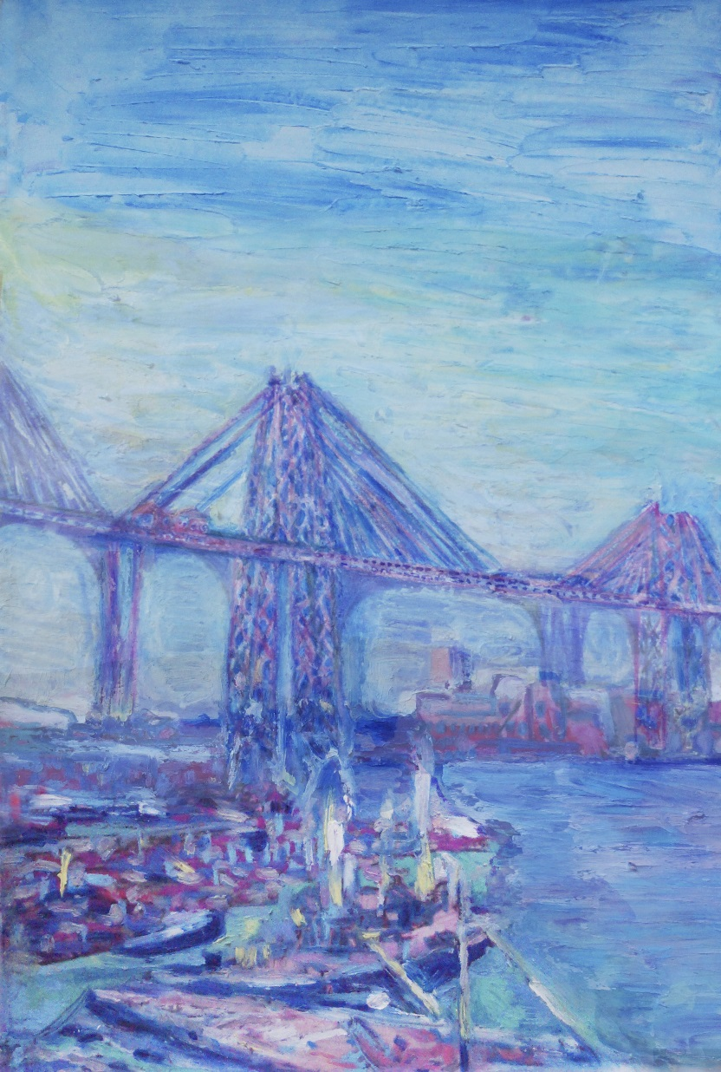
제4장 공공재의 문제
4.1 공공재의 의미
4.2 공공재의 최적수준
4.3 린달의 자발적 교환 모형
4.4 무임승차자의 문제
4.5 공공재의 다른 측면

Slide 2
4.1 공공재의 의미
공공재(public goods) : 한 집단의 어떤 사람을 위해 또는 어떤 사람에 의해 생산되는 즉시 그 집단의 모든 구성원이 함께 소비할 수 있는 재화나 서비스 예) 도로, 공원, 국방서비스, 경찰서비스, 공평한 소득분배
공공재는 공급의 주체가 누구냐와 무관
정부가 공급하는 사용재의 성격을 갖는 것 : 의료서비스, 수돗물
민간단체가 공급하는 공공재의 성격을 갖는 것 : 공원, 박물관
가치재(merit goods)와 구분할 필요
가치재 : 국민들이 고루 소비할 수 있게 만들어 주는 것이 바람직하다는 견지에서 정부가 생산, 공급하는 재화나 서비스

Slide 3
공공재의 기본성격 : 비경합성
공공재의 두 가지 기본성격 : 비경합성과 배제불가능성
비경합성(non-rivalry) : 어떤 사람이 그 재화를 소비한다고 해서 다른 사람의 소비 가능성이 줄어들지 않음
일정한 양의 공공재가 생산되면 그 사회의 모든 사람이 바로 그만큼의 공공재를 소비할 수 있음
소비의 비경합성 때문에 또 한 사람이 공공재의 소비에 참여해도 그와 관련된 한계비용은 0임

Slide 4
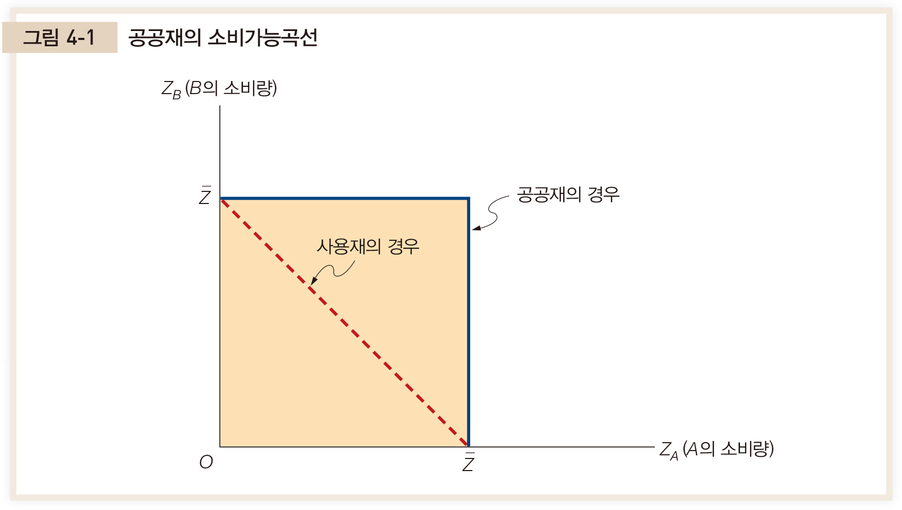
공공재의 기본성격 : 비경합성

Slide 5
공공재의 기본성격 : 배제불가능성
배제불가능성(non-excludability) : 대가를 치르지 않고 그것을 소비하려는 사람을 배제할 수 없음
사용재의 경우 대가를 치르지 않으면 그것을 소비할 수 없다는 배제의 원칙이 철저하게 적용
공공재는 배제불가능성으로 인해 사람들이 무임승차(free riding)를 하려 해서 양(+)의 가격을 매길 수 없음

Slide 6
불완전한 공공재
순수한 공공재(pure public goods) : 비경합성과 배제불가능성을 모두 갖춘 공공재
순수하지 못한 공공재(impure public goods) : 비경합성과 배제불가능성을 완벽하게 갖추지 못한 공공재
불완전한 공공재라고도 함
혼잡가능공공재(congestible public goods) : 불완전한 비경합성을 가져 소비하는 사람이 너무 많을 때 혼잡의 문제가 발생하는 공공재 예) 도로, 공원, 박물관 등

Slide 7
불완전한 공공재
배제불가능성의 측면에서 볼 때 불완전한 공공재도 있음
학교나 공원 같은 공공재의 경우 비교적 쉽게 배제의 원칙을 적용할 수 있음
배제불가능성은 생산기술의 특성에 따라 달라질 수 있음
현실에서 보는 대부분의 공공재들은 비경합성과 배제불가능성의 측면에서 제각기 다른 정도의 불완전성을 가짐

Slide 8
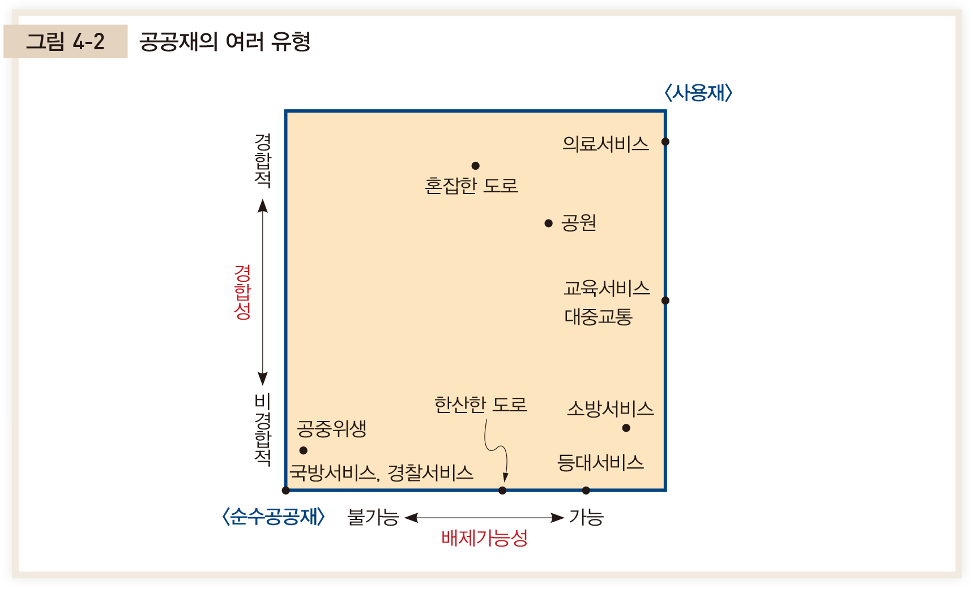
공공재의 여러 유형

Slide 9
클럽의 이론
부캐넌(J. Buchanan) : 혼잡가능공공재를 대상으로 하는 클럽의 이론(theory of club)을 제시
클럽의 이론 : 클럽의 최적 규모와 최적 회원 수의 결정과정 설명
클럽의 규모가 주어진 상황에서 회원 수 증가에 따른 비용과 편익의 변화를 관찰 ⇒ 주어진 규모의 클럽에 대한 최적 회원 수 도출
회원수가 주어진 상황에서 클럽의 규모가 달라짐에 따른 비용과 편익의 변화를 관찰 ⇒ 주어진 회원 수에 대한 클럽의 최적 규모 도출
위의 과정을 통해 클럽의 최적 규모와 최적 회원 수를 풀어낼 수 있음

Slide 10
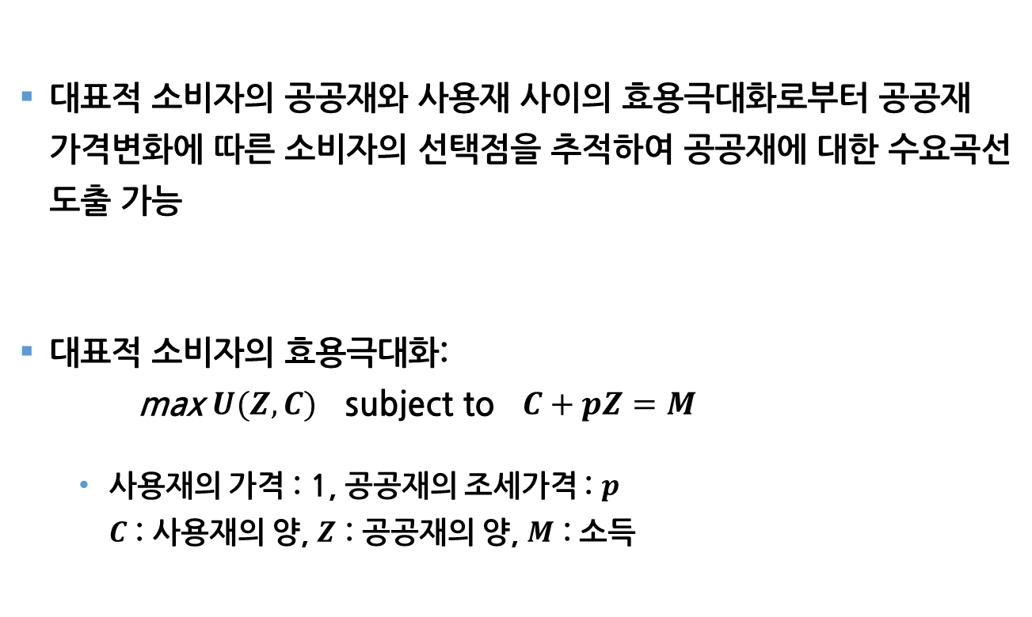
4.2 공공재의 최적수준
대표적 소비자의 공공재와 사용재 사이의 효용극대화로부터 공공재 가격변화에 따른 소비자의 선택점을 추적하여 공공재에 대한 수요곡선 도출 가능
대표적 소비자의 효용극대화: max $U(Z,C)$ subject to $C+pZ=M$
사용재의 가격 : 1, 공공재의 조세가격 : $p$ $C$ : 사용재의 양, $Z$ : 공공재의 양, $M$ : 소득

Slide 11
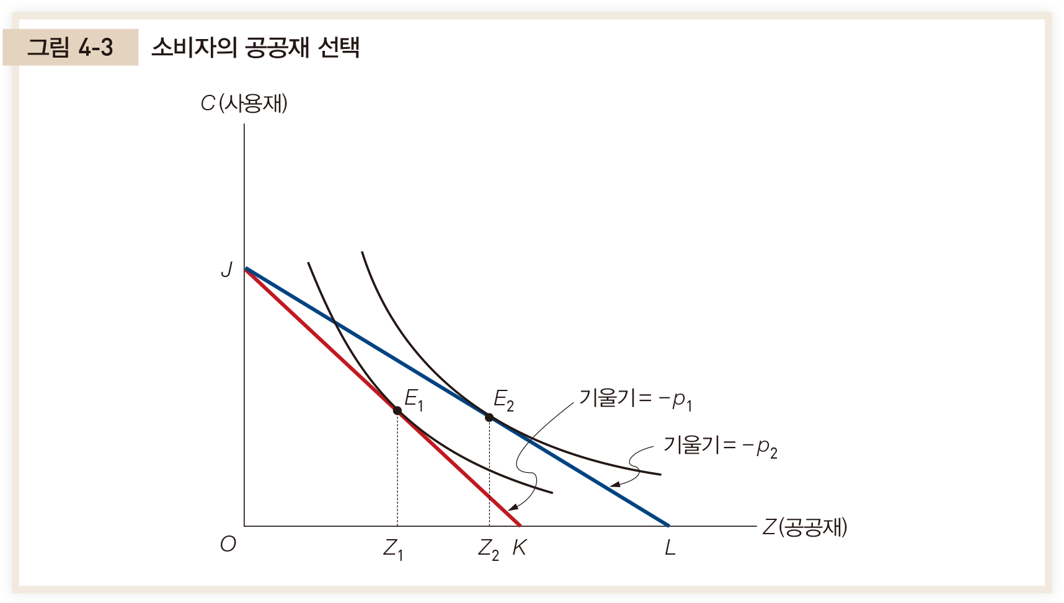
공공재의 최적 수준 : 개인의 수요

Slide 12
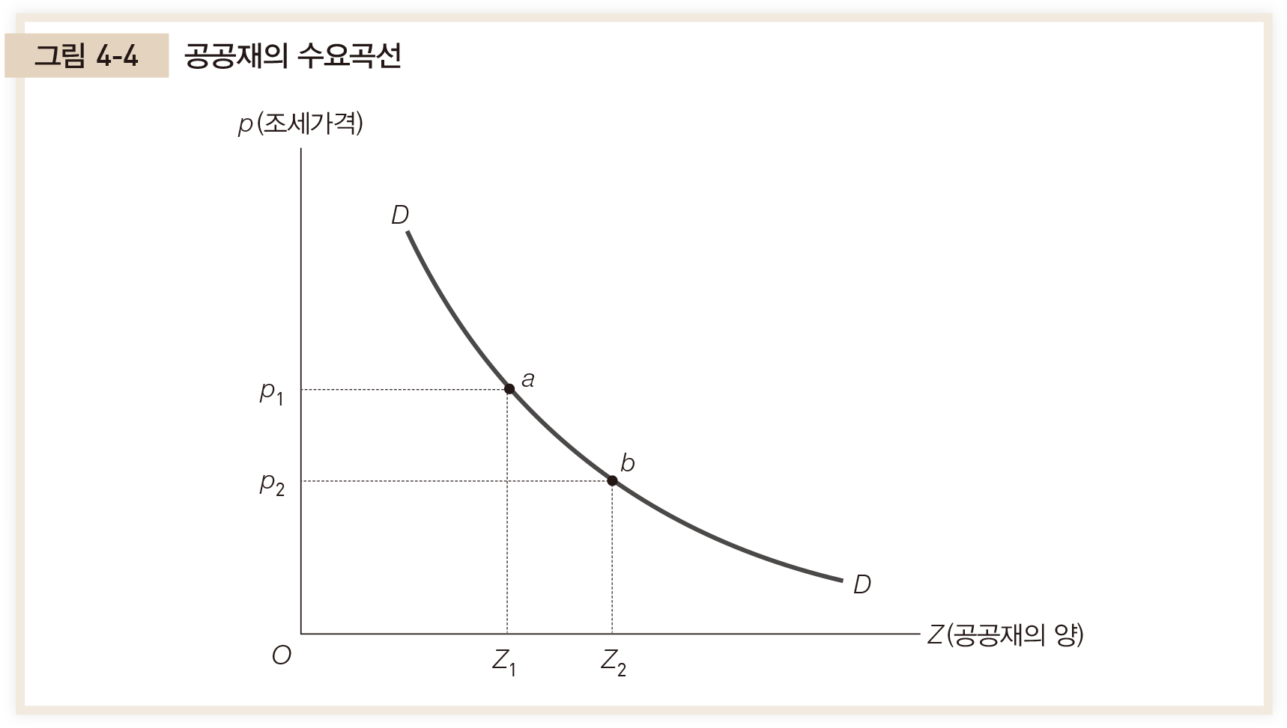
공공재의 최적 수준 : 개인의 수요
공공재에 대한 개인의 수요곡선은 사용재의 경우와 별로 다르지 않음

Slide 13
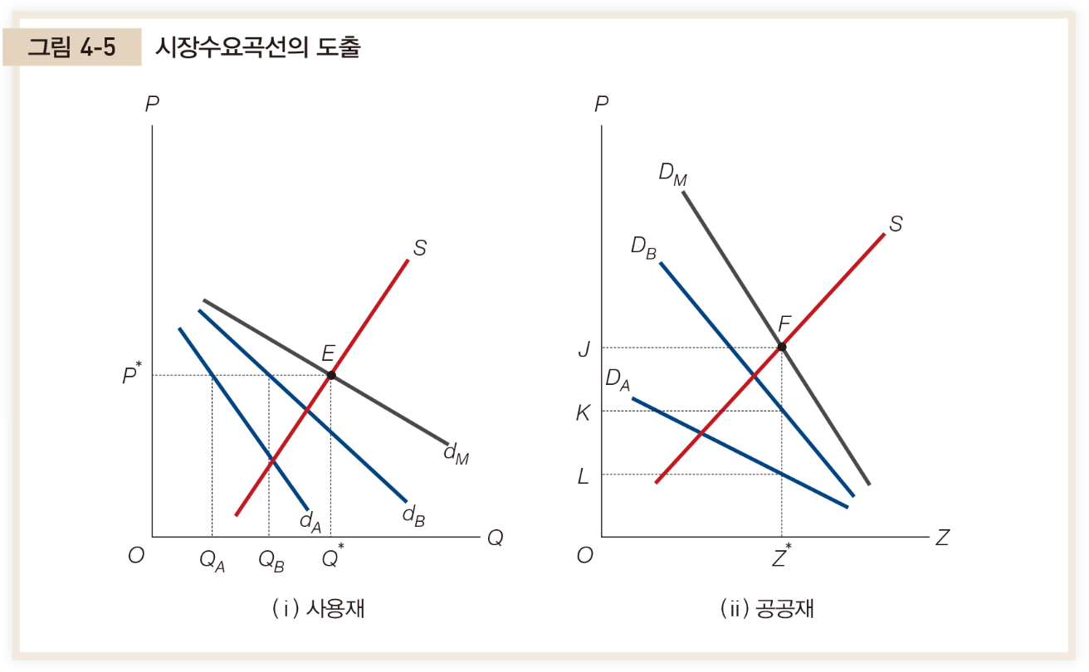
공공재의 최적 수준 : 시장수요
시장수요곡선의 도출
사용재의 경우 : 개인의 수요곡선을 수평방향으로 더하여 도출
공공재의 경우 : 개인의 수요곡선을 수직방향으로 더하여 도출

Slide 14
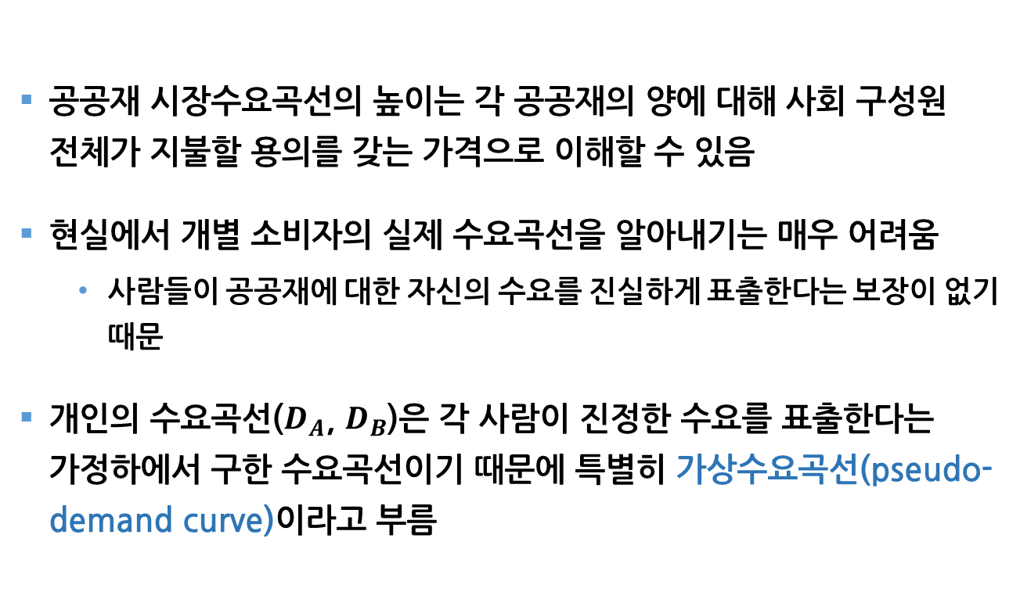
공공재의 최적 수준 : 시장수요
공공재 시장수요곡선의 높이는 각 공공재의 양에 대해 사회 구성원 전체가 지불할 용의를 갖는 가격으로 이해할 수 있음
현실에서 개별 소비자의 실제 수요곡선을 알아내기는 매우 어려움
사람들이 공공재에 대한 자신의 수요를 진실하게 표출한다는 보장이 없기 때문
개인의 수요곡선($D_{A}\text{,} D_{B}$)은 각 사람이 진정한 수요를 표출한다는 가정하에서 구한 수요곡선이기 때문에 특별히 가상수요곡선(pseudo-demand curve)이라고 부름

Slide 15
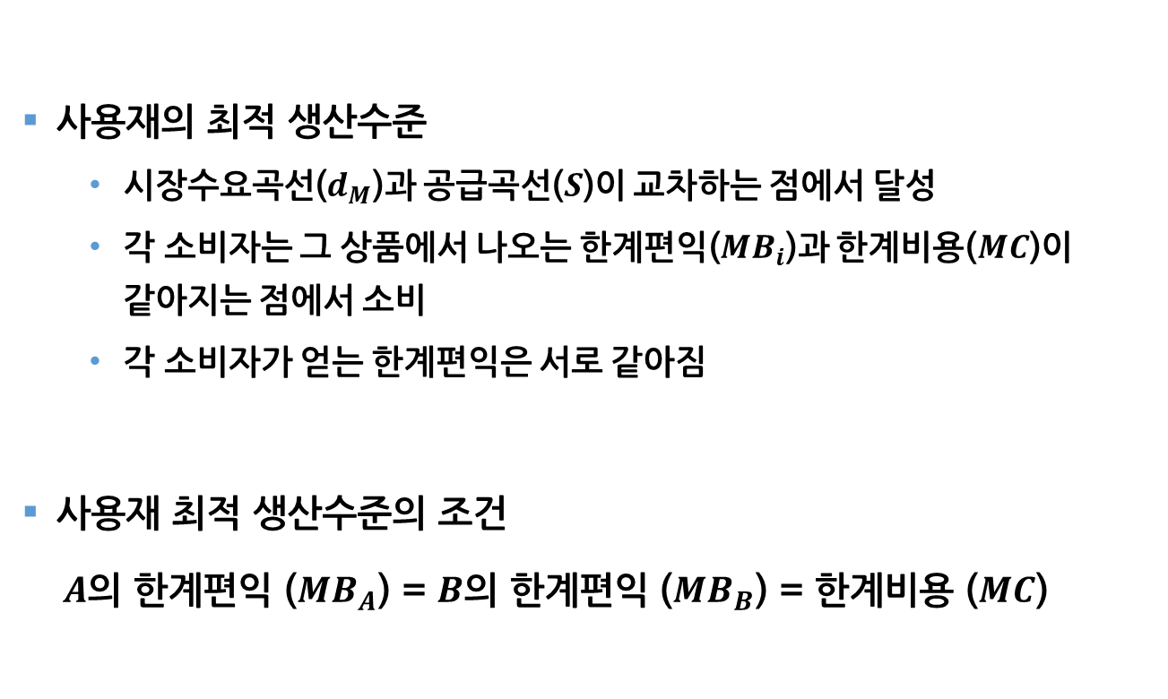
공공재의 최적 수준 : 사용재와 비교
사용재의 최적 생산수준
시장수요곡선($d_{M}$)과 공급곡선($S$)이 교차하는 점에서 달성
각 소비자는 그 상품에서 나오는 한계편익(${MB}_{i}$)과 한계비용($MC$)이 같아지는 점에서 소비
각 소비자가 얻는 한계편익은 서로 같아짐
사용재 최적 생산수준의 조건
$A$의 한계편익 (${MB}_{A}$) = $B$의 한계편익 (${MB}_{B}$) = 한계비용 ($MC$)

Slide 16
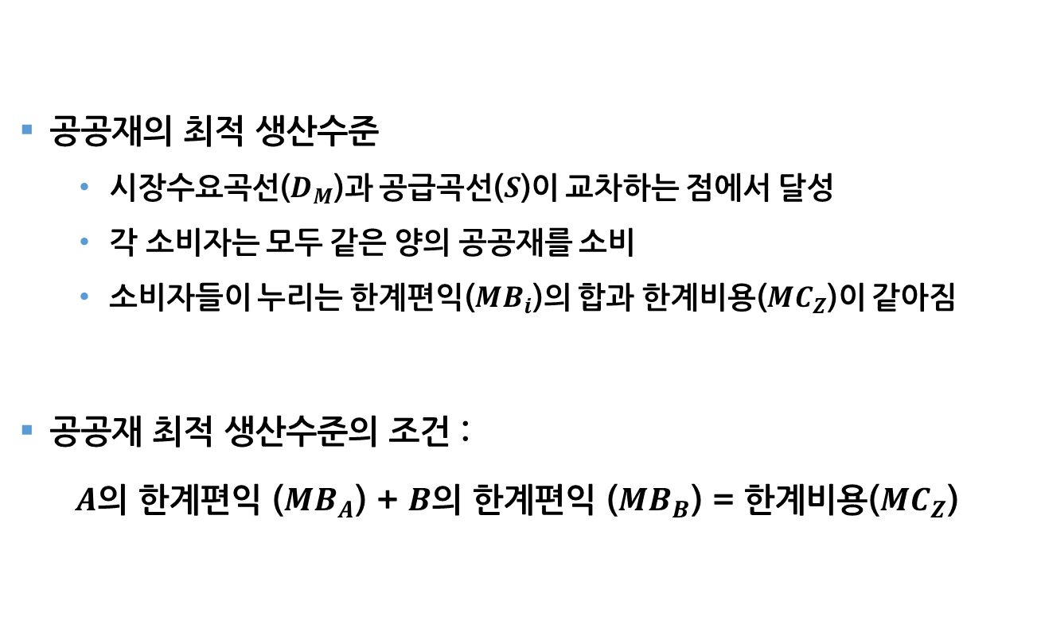
공공재의 최적 수준 : 사용재와 비교
공공재의 최적 생산수준
시장수요곡선($D_{M}$)과 공급곡선($S$)이 교차하는 점에서 달성
각 소비자는 모두 같은 양의 공공재를 소비
소비자들이 누리는 한계편익(${MB}_{i}$)의 합과 한계비용(${MC}_{Z}$)이 같아짐
공공재 최적 생산수준의 조건 :
$A$의 한계편익 (${MB}_{A}$) + $B$의 한계편익 (${MB}_{B}$) = 한계비용(${MC}_{Z}$)

Slide 17
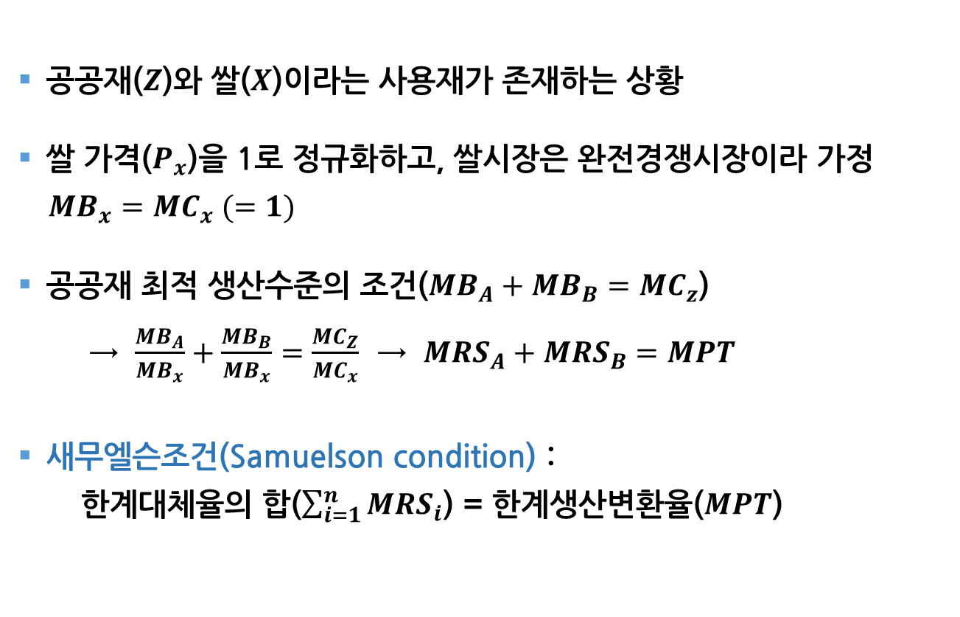
공공재의 최적 수준 : 새무엘슨조건
공공재($Z$)와 쌀($X$)이라는 사용재가 존재하는 상황
쌀 가격($P_{x}$)을 1로 정규화하고, 쌀시장은 완전경쟁시장이라 가정
${MB}_{x}={MC}_{x} (=1)$
공공재 최적 생산수준의 조건(${MB}_{A}+{MB}_{B}={MC}_{z}$) → $\frac{{MB}_{A}}{{MB}_{x}}+\frac{{MB}_{B}}{{MB}_{x}}=\frac{{MC}_{Z}}{{MC}_{x}}$ → ${MRS}_{A}+{MRS}_{B}=MPT$
새무엘슨조건(Samuelson condition) : 한계대체율의 합($\sum_{i=1}^{n}{{MRS}_{i}}$) = 한계생산변환율($MPT$)

Slide 18
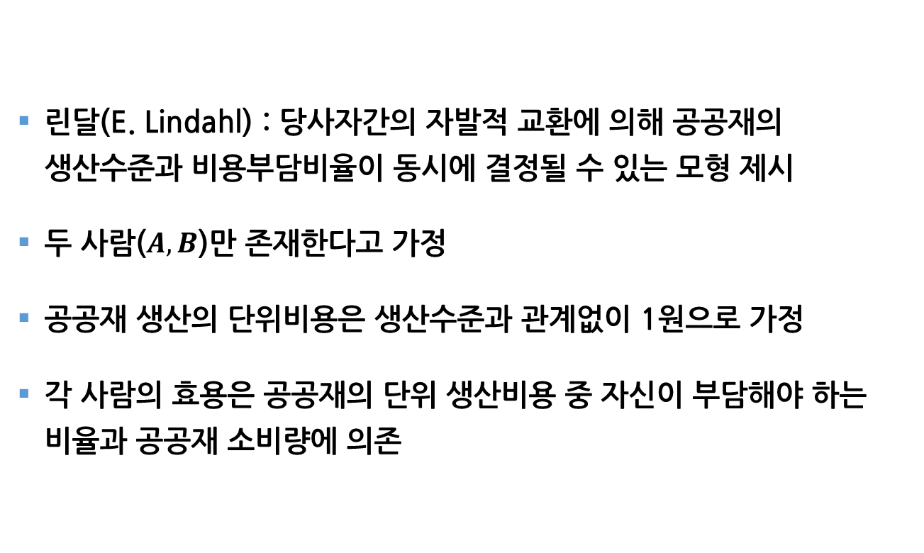
4.3 린달의 자발적 교환 모형
린달(E. Lindahl) : 당사자간의 자발적 교환에 의해 공공재의 생산수준과 비용부담비율이 동시에 결정될 수 있는 모형 제시
두 사람($A, B$)만 존재한다고 가정
공공재 생산의 단위비용은 생산수준과 관계없이 1원으로 가정
각 사람의 효용은 공공재의 단위 생산비용 중 자신이 부담해야 하는 비율과 공공재 소비량에 의존

Slide 19
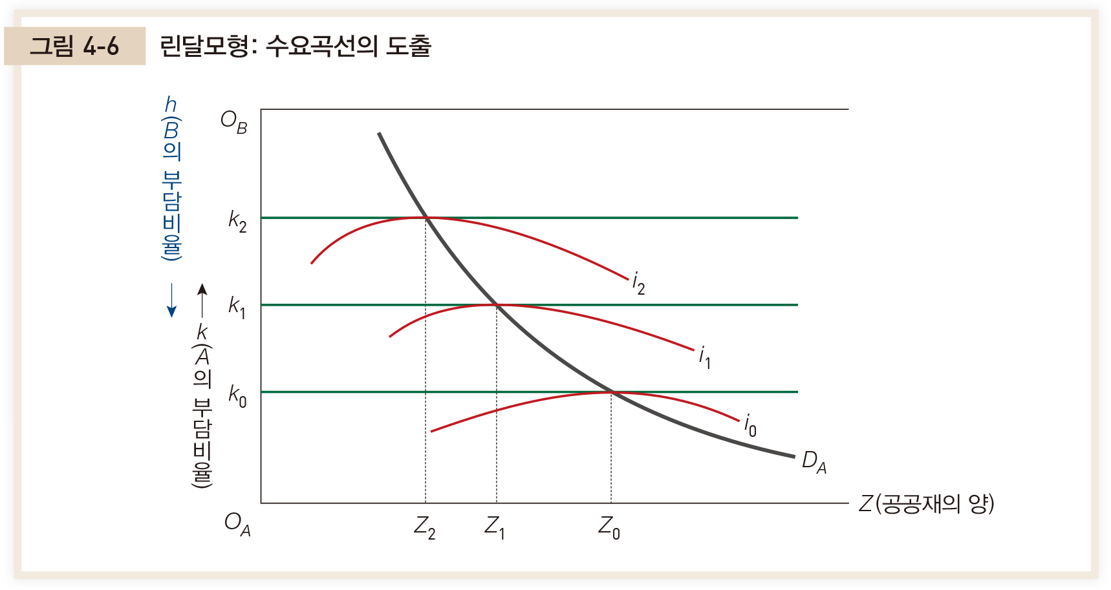
린달의 자발적 교환 모형

Slide 20
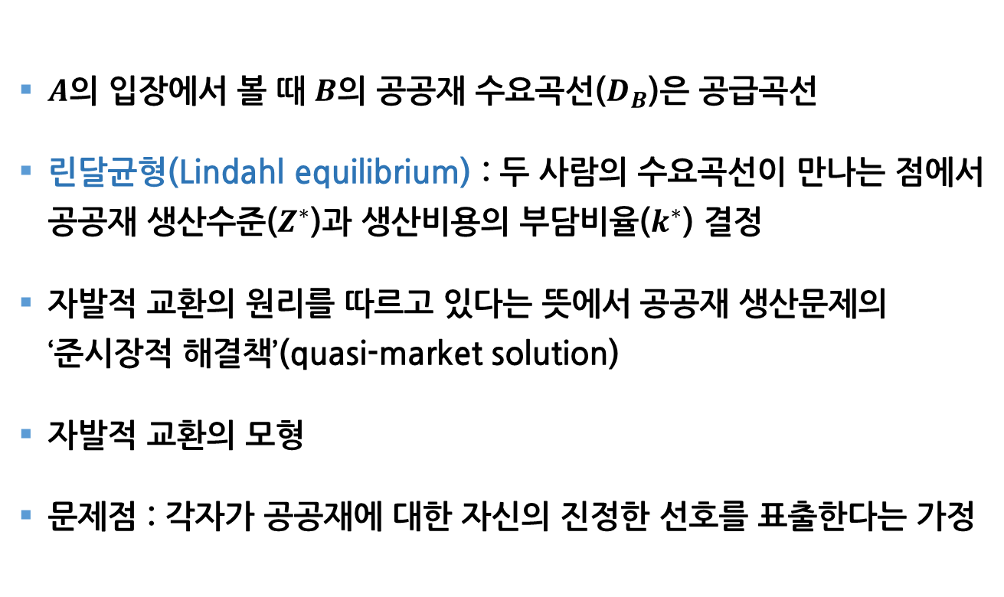
린달의 자발적 교환 모형
$A$의 입장에서 볼 때 $B$의 공공재 수요곡선($D_{B}$)은 공급곡선
린달균형(Lindahl equilibrium) : 두 사람의 수요곡선이 만나는 점에서 공공재 생산수준($Z^{∗}$)과 생산비용의 부담비율($k^{∗}$) 결정
자발적 교환의 원리를 따르고 있다는 뜻에서 공공재 생산문제의 ‘준시장적 해결책’(quasi-market solution)
자발적 교환의 모형
문제점 : 각자가 공공재에 대한 자신의 진정한 선호를 표출한다는 가정

Slide 21
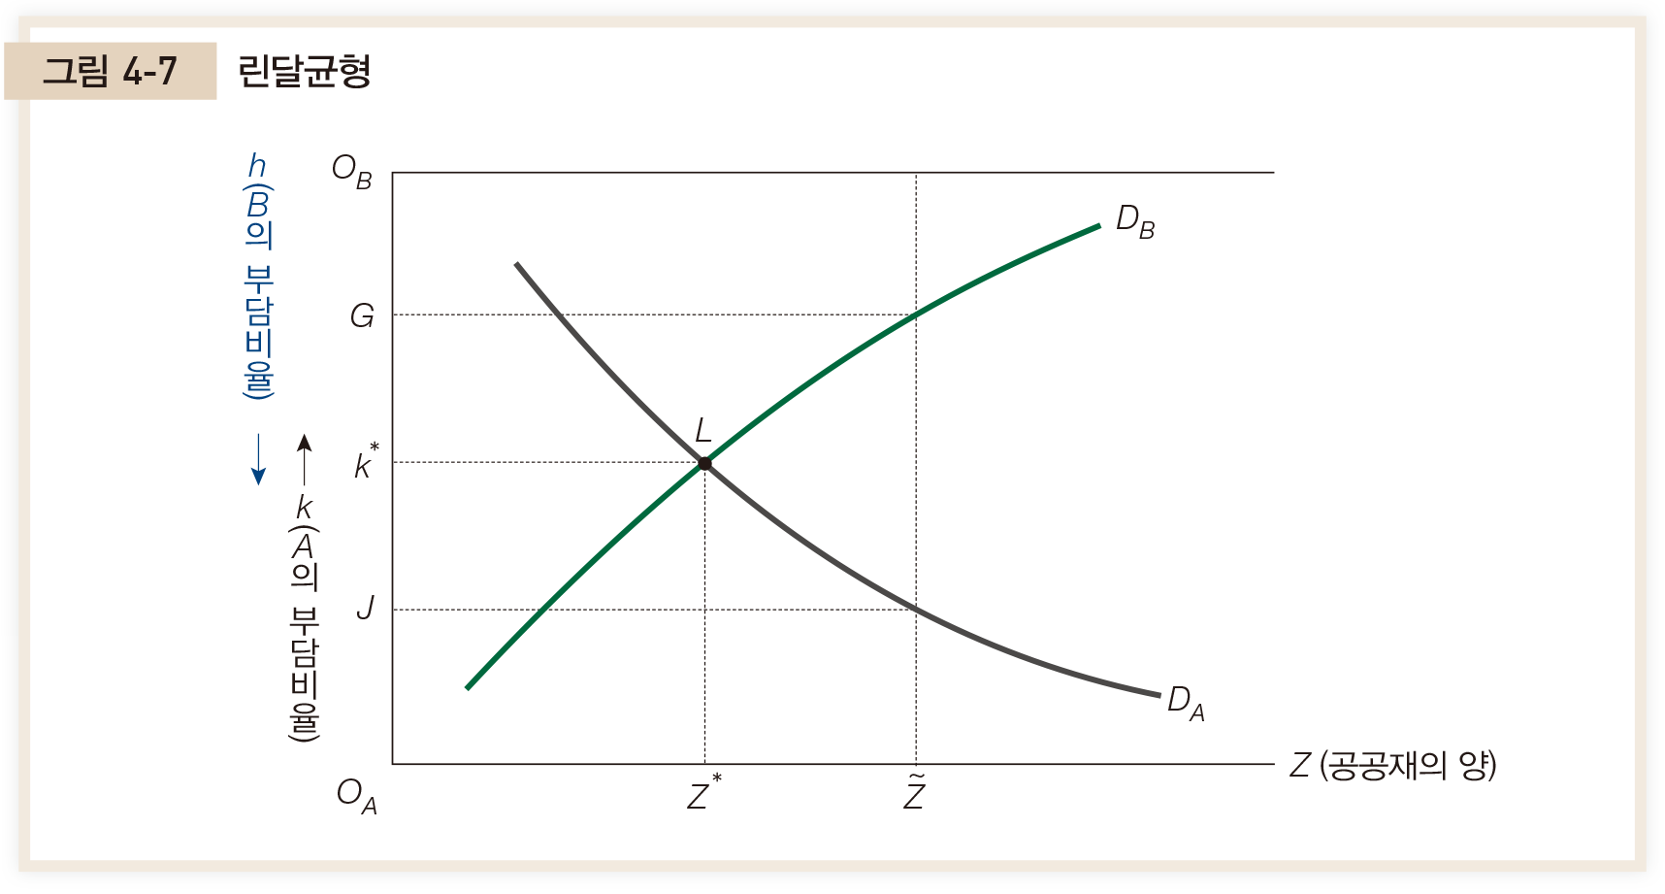

린달의 자발적 교환 모형
린달균형은 $L$점에서 달성

Slide 22
4.4 무임승차자의 문제
린달의 모형은 각 개인이 공공재에 대한 진정한 선호를 표출한다는 비현실적인 가정을 전제
현실에서는 사람들이 공공재의 혜택을 원하면서도 그 비용은 부담하지 않으려는 현상이 나타날 가능성이 큼
무임승차자의 문제(free rider problem) : 비용 부담을 회피하려고 자신은 그 공공재를 원하지 않는다고 말해 놓고, 다른 사람에 의해 공급되면 이에 편승하고자 하는 경향이 있기 때문에 생겨나는 문제

Slide 23
무임승차자의 문제
공공재의 경우 소비자는 자신의 선호를 거짓으로 표출함으로써 이득을 볼 수 있음
공공재가 배제불가능성의 특성을 갖기 때문
사용재의 경우 소비자는 자신의 선호를 왜곡해서 표출함으로써 이득을 볼 여지가 없음
사람들이 무임승차를 시도한다면 자발적인 합의에 의해 정해지는 공공재의 수준은 새무엘슨모형이나 린달모형에서 구해진 최적생산수준에 못 미치게 됨

Slide 24
무임승차자의 문제
민간부문의 자율적인 시장기구는 공공재를 효율적으로 배분할 수 없으므로 정부가 공공재를 생산〮 공급해야 한다는 주장 나올 수 있음
정부가 어떤 수단을 통해서든 공공재에 대한 사람들의 선호를 알아내고 강제력을 이용해 그 생산비용을 거둠으로써 무임승차자의 문제 해결
무임승차자의 문제는 하나의 가설(hypothesis)일 뿐 사실(fact) 그 자체는 아님을 유의할 필요

Slide 25
무임승차자의 문제 : 용의자의 딜레마 게임
사람들이 공공재를 별로 원하지 않는다고 말하는 것은 비용부담을 회피 하기 위한 전략적 행동(strategic behavior)이라고 볼 수 있음
무임승차자의 문제를 용의자의 딜레마 게임(prisoner’s dilemma game) 상황으로 이해 가능

Slide 26
무임승차자의 문제 : 용의자의 딜레마 게임
마을 주변에 홍수방지시설 비용 부담 여부를 고려 중에 있는 김씨와 박씨의 예
각자의 비용 부담액 : 1,000만원
홍수방지로 인한 수혜액
2명 모두 비용 부담하는 경우 : 각각 1,500만원
1명만 비용 부담하는 경우 : 각각 750만원
아무도 비용 부담 안하는 경우 : 0원

Slide 27
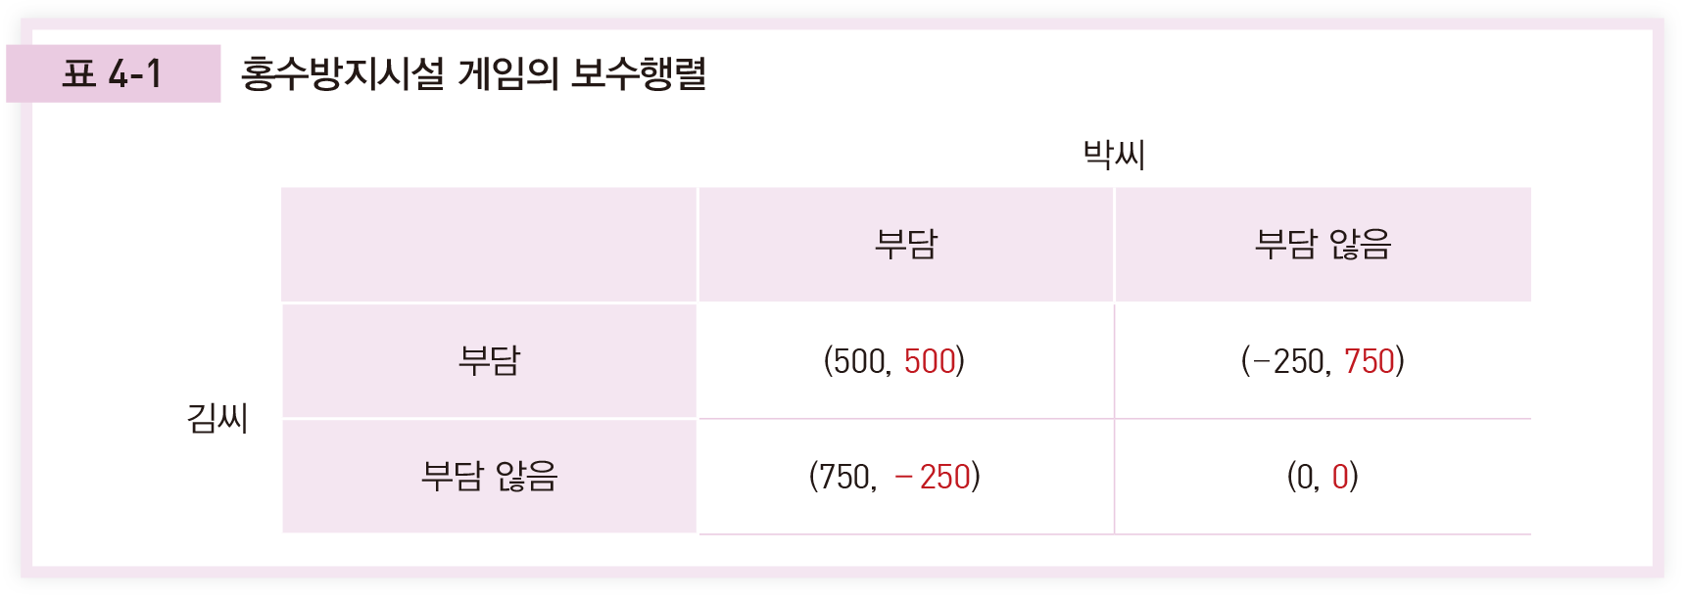
무임승차자의 문제 : 용의자의 딜레마 게임
보수행렬
우월전략균형(dominant strategy equilibrium) ⇒ 김씨와 박씨 모두 홍수방지시설 비용을 부담하지 않기로 결정

Slide 28
무임승차자의 문제 : 협상 가능성의 존재
두 사람이 모두 1,000만원씩 부담해 완벽한 홍수방지시설을 갖추는 쪽이 두 사람 모두에게 더 큰 순편익을 가져다 주지만 우월전략을 선택함에 따라 잠재적 순이익을 희생할 가능성이 큼
정부의 개입은 공공재의 문제와 관련한 용의자의 딜레마 상황을 타개하고 협조적인 해결책을 모색한다는 점에서 의미를 가질 수 있음

Slide 29
무임승차자의 문제 : 수요표출기구
공공재와 관련된 공공부분의 개입이 성공을 거두기 위해서는 사람들로 하여금 진정한 선호를 표출하게 만들 수 있어야 한다는 조건이 충족되어야 함
수요표출기구(demand revelation mechanism) : 사람들로 하여금 공공재에 대한 진정한 선호를 표출하도록 유도하는 제도
사람들로 하여금 공공재에 대한 선호를 표출하게 만든 후 특별한 공식에 의해 적정한 공공재의 수준과 각자가 내야 할 세금을 결정
자발적으로 진정한 선호를 표출할 유인의 제공이 문제의 핵심

Slide 30
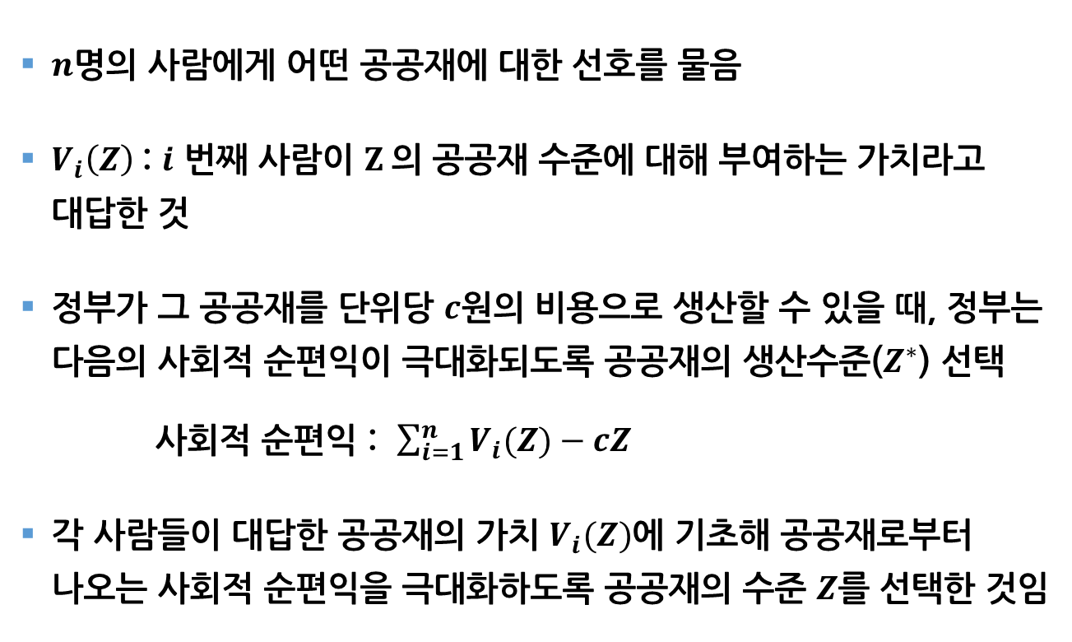
무임승차자의 문제 : 수요표출기구
$n$명의 사람에게 어떤 공공재에 대한 선호를 물음
$V_{i}\left(Z\right)$: $i$ 번째 사람이 $Z$의 공공재 수준에 대해 부여하는 가치라고 대답한 것
정부가 그 공공재를 단위당 $c$원의 비용으로 생산할 수 있을 때, 정부는 다음의 사회적 순편익이 극대화되도록 공공재의 생산수준($Z^{∗}$) 선택
사회적 순편익 : $\sum_{i=1}^{n}{V_{i}(Z)}−cZ$
각 사람들이 대답한 공공재의 가치 $V_{i}(Z)$에 기초해 공공재로부터 나오는 사회적 순편익을 극대화하도록 공공재의 수준 $Z$를 선택한 것임

Slide 31
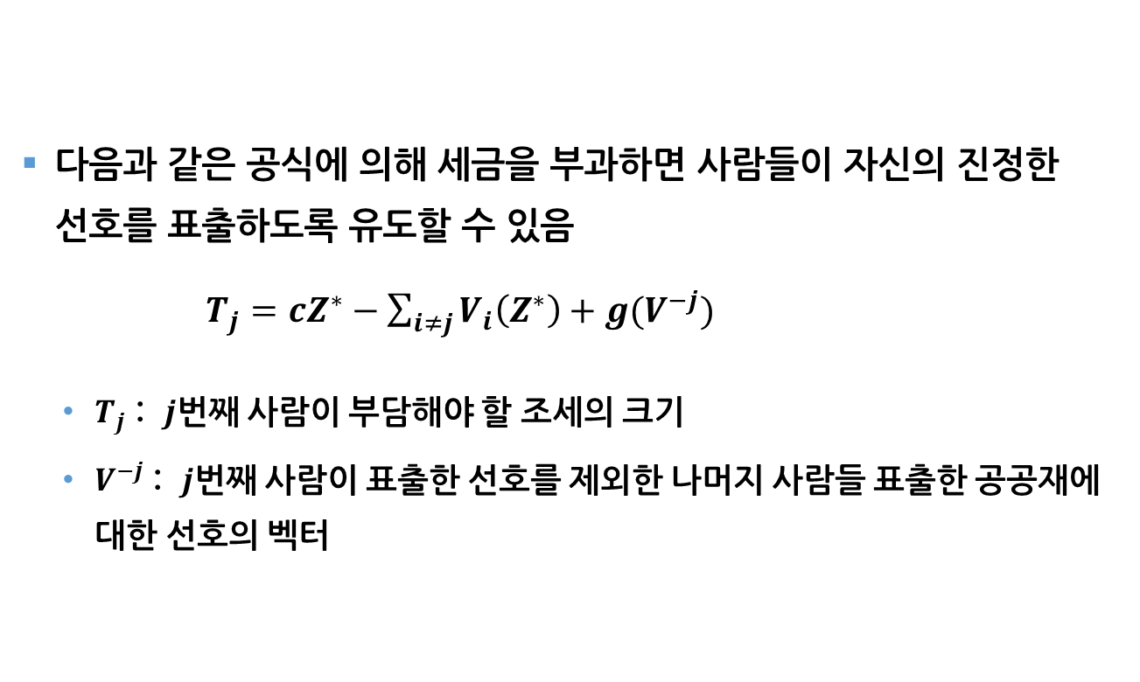
무임승차자의 문제 : 수요표출기구
다음과 같은 공식에 의해 세금을 부과하면 사람들이 자신의 진정한 선호를 표출하도록 유도할 수 있음
$T_{j}=cZ^{∗}−\sum_{i≠j}{V_{i}\left(Z^{∗}\right)}+g(V^{−j})$
$T_{j}$ : $j$번째 사람이 부담해야 할 조세의 크기
$V^{−j}$ : $j$번째 사람이 표출한 선호를 제외한 나머지 사람들 표출한 공공재에 대한 선호의 벡터

Slide 32
무임승차자의 문제 : 수요표출기구
각자가 부담해야 하는 세금의 크기가 그 자신이 표출한 선호와 무관하게 결정된다는 점이 수요표출기구의 핵심
선호를 거짓으로 표출해도 아무런 이득을 보지 못하고 경우에 따라서는 손해까지 입게 되는 결과 생김
수요표출기구 하에서는 각자가 진정한 선호를 표출하는 것이 우월전략
수요표출기구의 예 : 클라크세(Clarke tax)

Slide 33
무임승차자의 문제 : 수요표출기구
보완재를 통해 공공재에 대한 수요를 간접적으로 추정할 수도 있음
공공재와 보완재 관계에 있는 사용재가 있다면 이 사용재에 대해 소비자가 표출한 선호를 통해 공공재에 대한 수요를 추정
이는 공공재와 강한 보완성을 갖는 사용재가 존재할 경우에만 적용 가능

Slide 34
공공재게임 : 행태경제이론적 관점
행태경제이론(behavioral economics)
모든 인간이 이기적이고 합리적이라는 전통적 경제이론의 기본가정에 의문 제기
공공재게임(public good game)을 통해 실제 사람들의 행태를 관찰하여 공공재 생산을 위해 자발적으로 기여하려는 태도가 나타남을 보임

Slide 35
공공재게임 : 행태경제이론적 관점
공공재게임의 예
사람들에게 10장의 표(token)를 배정
표의 일부 혹은 전부를 자신이 갖거나 공공재에 투자할 수 있음
자신이 가진 표는 1장당 1만원, 공공재에 투자한 표는 모든 참여자에게 1장당 5천원의 이익을 줌
참여자들이 모두 이기적이고 합리적일 경우, 모든 사람이 자신에게 배정된 표 전부를 스스로 가지려고 할 것 → 무임승차자의 문제

Slide 36
공공재게임 : 행태경제이론적 관점
마웰-에임즈(G. Marwell and R. Ames) : 사람들이 무임승차 하려는 경향을 보인다는 가설을 약한 형태(weak version)와 강한 형태(strong version)로 나누어 검증
강한 형태 : 모든 사람이 무임승차를 하려 들기 때문에 공공재가 자발적 기여에 의해서는 전혀 생산되지 못함
약한 형태 : 무임승차의 경향이 부분적으로 나타나기 때문에 자발적 기여에 의해 생산된 공공재가 효율적 수준에 미치지 못함
실험에 참여하는 사람들은 평균적으로 자신에게 배정된 표의 40%에서 60%에 이르는 부분을 공공재에 투자 → 약한 형태의 무임승차가설이 현실과 부합

Slide 37
공공재게임 : 행태경제이론적 관점
사람들이 무임승차를 자제하는 이유
무임승차를 하는 것이 떳떳하지 못한 일이라는 인식
무임승차 행위가 타인의 분노를 사서 더 큰 불이익으로 이어질지도 모른다는 두려움
퍼-게히터(E. Fehr and S. Gächter) : 무임승차를 한 참여자에게 다른 사람들이 징벌을 가할 수 있게 만든 공공재게임을 실험
징벌을 가할 수 있게 만든 실험에서는 사람들이 자발적으로 공공재에 투자하는 부분이 훨씬 더 큰 것을 볼 수 있었음
징벌이 무임승차를 억제하는 효과를 가짐

Slide 38
4.5 공공재의 다른 측면
공공부문과 민간부문 중 누가 공공재 공급의 주체가 되어야 하는가를 정할 때 다음과 같은 것들이 고려되어야 함
공공부문과 민간부문의 공공재 생산의 상대적 비용 격차
누가 국민의 선호에 적절히 부응할 수 있는가?
분배적인 측면 고려
공공부문이 공공재 공급의 주체가 되어야 하는 경우라도 생산까지 공공부문이 도맡아 해야 할 필요는 없음
경우에 따라서는 민간부문이 생산과정을 담당하고, 공공부문은 공급과정만을 책임지는 방안도 고려할 필요 있음

Slide 39
중립성정리
중립성정리(neutrality theorem) : 정부가 공공재 생산〮공급을 늘릴 때 민간부문의 공공재 생산〮 공급이 그 양만큼 감소
정부에 의한 공공재 공급의 증가가 민간부문의 공공재 공급을 완벽하게 구축함(crowd-out)
중립성정리의 한계
비현실적 가정 : 납세자들 중에는 스스로 공공재를 공급하지 않는 사람이 거의 전부
사람들이 공공재를 스스로 생산·공급하는 행위에서 만족감이나 자부심 같은 개인적 가치를 얻고 있다면 정부가 공공재 공급을 늘린다 해서 자신의 생산을 줄이지 않음

Slide 40
중립성정리
안드레오니(J. Andreoni) : 자선을 위한 기부를 민간이 공급하는 공공재로 보고, 이에 대해 중립성 정리가 성립할 수 있는지를 검토
자선 행위의 동기가 순수한 이타심이라면 중립성정리가 성립
가난한 사람에게 도움을 주는 행위 그 자체가 만족감을 줄 경우, 기부행위는 순수한 이기심(pure egoism)의 발로일 수 있음을 지적
만족감가설(warm glow hypothesis) : 민간부문이 어떤 공공재를 자발적으로 생산〮 공급하는 동기가 자신의 만족감에 있을 수 있음
만족감가설이 맞을 경우 구축효과는 전혀 발생하지 않음

Slide 41
공공재와 공공선택
정부가 공공재의 배분에 관한 결정을 내릴 때는 공공선택(public choice)이라고 부르는 집단의사결정 과정을 거치게 됨
공공선택 과정에 참여하는 여러 주체들은 각자의 이득을 좇아 행동
스미스(A. Smith) : 각 개인이 자신의 이익만을 위해 행동해도 시장의 보이지 않는 손이 이를 공익으로 이끌어 간다고 설명
현실의 공공선택 과정에서 이런 결과를 기대하기는 무척 어려움
현실에서 공공선택 과정으로 인해 이론적으로 도출된 공공재의 적정배분이 그대로 실현될 수 있다는 보장이 없음

